Slide 1


Antibiotice,
o companie de nota 10
în relația cu investitorii*
Prezentare pentru investitori
Octombrie 2020
*conform indicatorului VEKTOR al Asociației pentru Relații cu Investitorii la Bursă din România (ARIR)

Slide 2
Delimitare legală
Write it here
Această prezentare nu constituie și nu ar trebui să fie interpretată ca reprezentând sau ca făcând parte din nici o ofertă actuală de vânzare sau de emisiune de acțiuni, sau ca o solicitare de cumpărare sau subscriere pentru vreo acțiune emisă de către Antibiotice S.A.
Nici o parte a acestei prezentări nu poate fi invocată în conexiune cu orice contract sau decizie de investiție și nici nu constituie o recomandare privind valorile mobiliare emise de către Antibiotice S.A.
Aceste declarații reflectă cunostințele actuale ale societății precum și previziunile despre evenimente viitoare, având un caracter anticipativ. Prin natura lor, declarațiile anticipative sunt supuse unui număr de riscuri și incertitudini, dintre care multe sunt dincolo de controlul Antibiotice S.A., care ar putea determina rezultatele și performanțele reale ale societății comerciale să difere semnificativ de rezultatele și performanțele exprimate sau sugerate prin declarațiile anticipative.
Nici una dintre previziunile, așteptările, estimările sau perspectivele din această prezentare nu ar trebui să fie considerate ca certitudini sau promisiuni, nici nu ar trebui considerate ca implicând un indiciu, o asigurare sau o garanție că ipotezele pe baza cărora viitoarele previziuni, așteptări, estimări sau perspective au fost elaborate sunt complete.
Această prezentare nu își propune să conțină toate informațiile care ar putea fi necesare în ceea ce privește Antibiotice S.A. sau acțiunile sale și fiecare persoană care primește această prezentare trebuie să facă o evaluare independentă.
Societatea comercială nu își asumă nici o obligație de a elibera public rezultatele oricăror revizuiri a acestor declarații anticipative conținute în această prezentare care pot apărea ca urmare a unor schimbări în previziunile sale sau să reflecte evenimente sau circumstanțe ivite după data prezentului document.
Această prezentare și conținutul său sunt proprietatea Antibiotice S.A. și nici o parte a acestui document nu poate fi reprodusă sau redistribuită către altă persoană.

Slide 3
Tradiția înseamnă continuitate și recunoaștere
Write it here
1955 | La numai un deceniu de la sinteza Penicilinei își începe activitatea Antibiotice, primul producător al acestei substanțe active din România și Europa de Sud-Est.
1955-1990 | Se dezvoltă structura de fabricație, în special pentru substanțe active, pulberi sterile pentru injecții, unguente și supozitoare.
1990 – 2000 2000 - 2005 | Redefinirea structurii de fabricație, investiţii în marketing intern și internațional pentru adaptarea la economia de piaţă; Retehnologizarea secţiilor de producţie; Listarea la Bursa de Valori București – aprilie 1997; Reaşezarea resursei de personal - schimb de generaţii; Adoptarea programului RICOP coordonat de Banca Mondială - organizarea activităților pe centre de profit şi externalizarea reţelei de distribuţie - 2000; îmbunătăţirea tehnologiilor de fabricaţie la Nistatina și Vitamina B12 - 2001; - scoaterea din fabricaţie a substanţelor active Ampicilină trihidrat şi Oxacilină - 2004; accelerarea încasării creanţelor - 2004. Investiții importante (60 milioane EURO) în: - modernizarea tehnologiilor de producție, achiziționarea de echipamente moderne pentru creșterea competitivității; - restructuarea producţiei de utilităţi; - dezvoltarea portofoliului de produse; - în protecţia mediului pentru autorizarea la cerinţele UE; - certificarea sistemelor de calitate pentru respectarea standardelor cGMP și US FDA; obținerea avizarii FDA pentru Nistatină și pulberi sterile injectabile; Lansarea noii identități de brand (un nou logo a+ și un nou slogan, “Știință și suflet”).

Slide 4
Tradiția înseamnă continuitate și recunoaștere
Write it here
Dezvoltarea companiei pe baza Planurilor strategice | Pilonul 1 Pilonul 4 Internaționalizarea afacerii Adaptarea resursei umane la direcțiile strategice Pilonul 2 Adaptarea strategică a portofoliului Pilonul 3 Pilonul 5 Gestionarea costurilor de operare Managementul calității
2010 - 2015 | Antibiotice livrează primele produse finite în SUA în urma avizului FDA; Lider mondial în producția de Nistatină, orientare puternică spre internaționalizarea afacerii; Reprezentanțe de afaceri în Republica Moldova și Serbia; Deschiderea propriului Centru de Evaluare a Medicamentului; Prima companie europeană precalificată OMS pentru produse anti-tuberculoase.
2015 - 2020 | Standard de referință USP pentru Nistatină; Reprezentanțe de afaceri în: Vietnam și Ucraina; Portofoliu de produse - 150 de medicamente din 12 clase terapeutice; Continuă extinderea internaţională a afacerii prin obţinerea de noi autorizaţii de punere pe piaţă.
2020-2025 | Maximizarea prezenței în teritoriile ATB; Strategii de extindere a portofoliului prin creșterea numărului de produse generice și stimularea inovării; Dezvoltare durabilă accelerată prin investiții performante în capacități noi de producție; Structura optimă de personal și formarea competențelor pentru atingerea obiectivelor; Obținerea și menținerea tuturor certificărilor necesare pentru funcționarea companiei și susținerea parteneriatelor de afaceri.

Slide 5
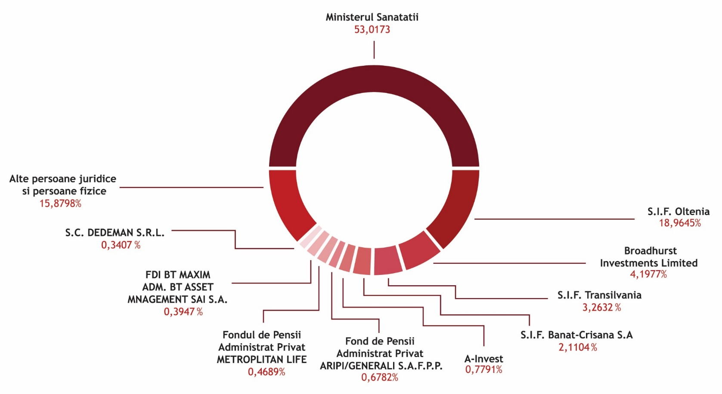
Structura acționariatului
Write it here
La data de 30.06.2020
Pe parcursul celor peste 23 de ani de la listare, au fost tranzacționate peste 736 milioane de acțiuni, cu o valoare totală de tranzacționare de peste 275 milioane euro.
Capitalizarea bursieră 335.669.020 lei
Pe parcursul primelor 9 luni au fost tranzacționate 17.304.559 acțiuni cu o valoare totală de 8.907.347 lei.
Preț mediu in luna septembrie 2020 0,5147 lei/acțiune per acțiune.
(9 luni 2020)
(9 luni 2020)

Slide 6
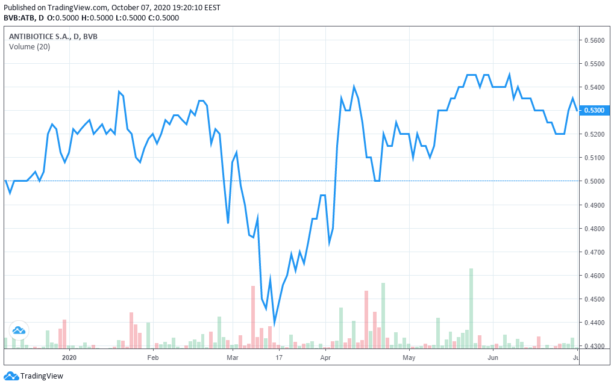
Acțiunile ATB la bursa de valori
Write it here
Au fost tranzacționate 10.404.214 acțiuni cu o valoare totală de 1.105.555 Euro
Semestrul I 2020

Slide 7
Antibiotice: pe scurt
Write it here
Antibiotice astăzi
Misiune
Principalul producător de medicamente generice antiinfecţioase din România
Lider mondial în producția substanței active Nistatină: 65% din piata internationala si standard de referinta la nivel international pentru aceasta substanta activa
Un portofoliu de 150 de produse farmaceutice din 12 clase terapeutice
Investeste 5% din cifra de afaceri in proiecte de cercetare-dezvoltare
Programe de responsabilitate socială susținute de Fundația „Antibiotice Știință și Suflet”
Facem medicamentele valoroase mai accesibile ca mijloc de îngrijire a sănătății pentru pacienți, medici și farmaciști. Ne punem întotdeauna forța în slujba celor care au nevoie de sprijinul nostru.
BVB:ATB | 2019 | Sem. I 2020
Cifra de afaceri (mil lei) | 391,7 | 146,4
Capitalizare bursieră (mil lei) | 341 | 359,2
Număr de acțiuni (mil) | 671 | 671

Slide 8
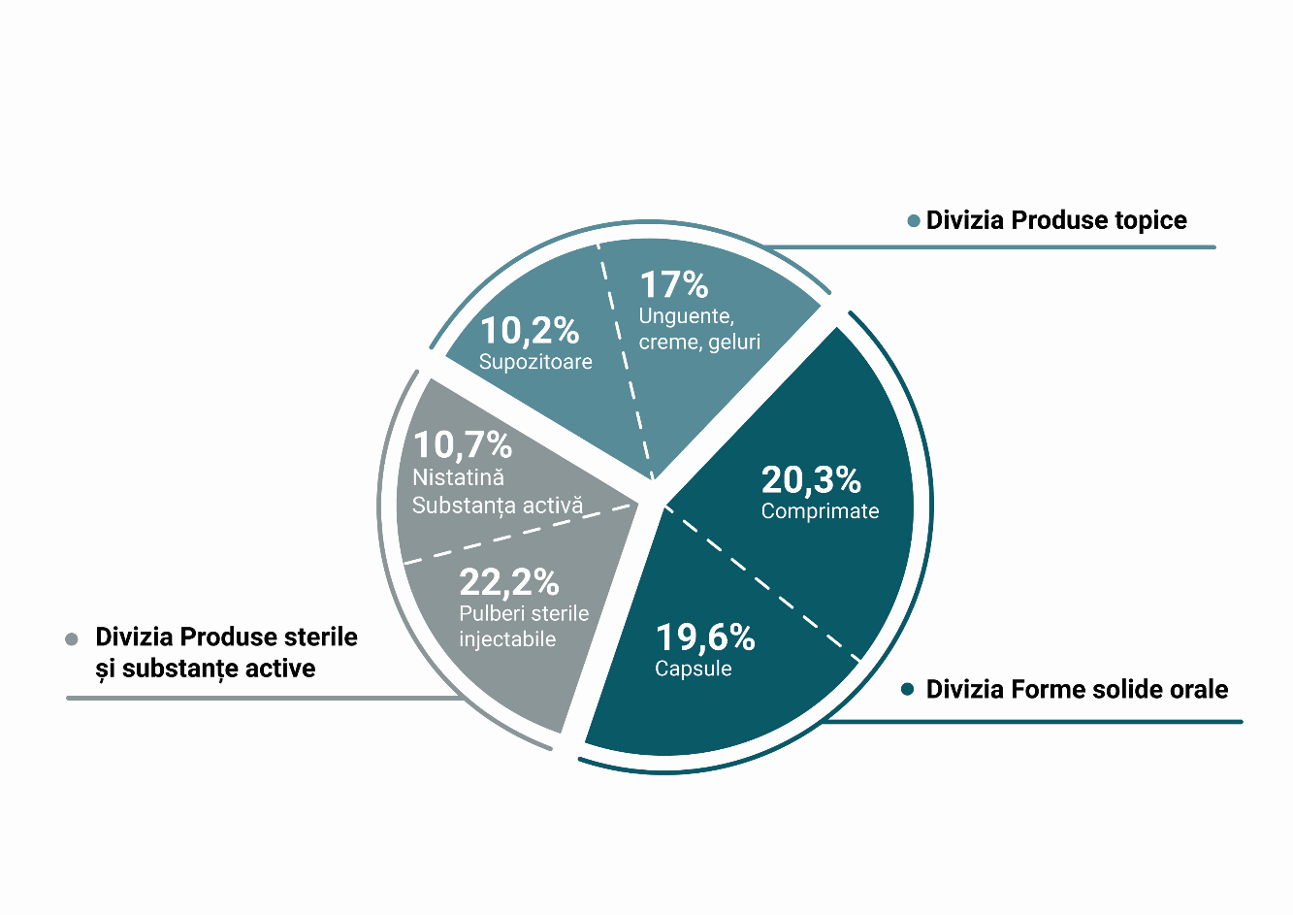
Producția companiei Antibiotice
Write it here
550 milioane unități farmaceutice sub forma de comprimate, capsule, produse parenterale, produse topice (unguente, creme, geluri), supozitoare și ovule;
Substanța activa (Nistatina)
Anti-infecțioase de uz sistemic
Cardiovasculare
Dermatologice
Tract alimentar și metabolism
Sistem nervos
Sistem musculo-scheletic
Organe senzitive
Aparat genito-urinar
Sistem respirator
Suplimente alimentare

Slide 9
Piloni strategici de dezvoltare
Write it here
Internaționalizarea afacerii și consolidarea pe piața internă
Adaptarea strategică a portofoliului
Investițiile - garanția viitorului
Adaptarea resursei umane la direcțiile strategice
Managementul integrat al calității
+ Adaptare rapidă la situația extraordinară de pandemie

Slide 10
Evolutia principalilor indicatori economico-financiari
Write it here
Nr. crt. | Indicatori | 2000 | 2005 | 2010 | 2015 | 2020 – valori estimate
1. | Cifra de afaceri (mil. lei), din care: | 62,2 | 163,5 | 243,6 | 331,7 | 377,7
2. | Vanzari export (mil. lei) | 12,1 | 20,4 | 57,1 | 92,7 | 158,0
3. | Venituri din exploatare (mil. lei) | 61,9 | 164,8 | 248,5 | 342,1 | 394,3
4. | Cheltuieli din exploatare (mil. lei) | 49,6 | 138,5 | 217,9 | 304,3 | 361,1
5. | Profit din exploatare (mil. lei) | 12,3 | 26,3 | 30,6 | 37,8 | 33,2
6. | Venituri totale (mil. lei) | 63,2 | 166,5 | 262,8 | 349,9 | 400,0
7. | Cheltuieli totale (mil. lei) | 57,3 | 142,8 | 244,3 | 317,9 | 375,5
8. | Profit brut (mil. lei) | 5,9 | 23,7 | 18,5 | 32,0 | 24,5
9. | Rentabilitate din exploatare | 19,8% | 16,1% | 12,6% | 11,4% | 8,8%

Slide 11
Write it here
Nr. crt. | Indicatori | 2000 | 2005 | 2010 | 2015 | 2020 – valori estimate
10. | Rentabilitate bruta | 9,5% | 14,5% | 7,6% | 9,6% | 6,5%
11. | Active imobilizate (mil. lei) | 38,9 | 85,6 | 168,4 | 195,5 | 389,7
12. | Active circulante (mil. lei) | 38,4 | 126,2 | 223,9 | 327,3 | 436,0
13. | Activ total (mil. lei) | 77,5 | 211,8 | 392,7 | 524,5 | 825,7
14. | Datorii totale (mil. lei), din care: | 27,5 | 56,2 | 110,6 | 138,4 | 302,7
15. | Datorii curente (mil. lei) | 26,5 | 54,4 | 110,6 | 122,2 | 219,9
16. | Lichiditate generala (Active circulante/Datorii curente) | 1,4 | 2,3 | 2,0 | 2,6 | 1,98
17. | Solvabilitate globala (Active totale/Datorii totale) | 2,8 | 3,7 | 3,5 | 3,8 | 2,7
18. | Valoarea adaugata | 33,2 | 90,2 | 128,7 | 173,4 | 197,8

Slide 12
Antibiotice, o companie responsabilă
Write it here
Sănatate
Campanii de donare de sânge
Cursuri de prim ajutor pentru angajați
Educație
Burse „Știință și Suflet”, program de susținere a copiilor din mediul rural
Mediu
Programe de protejare a mediului înconjurător – “Fii Pro Natura! Pune Suflet!”
Social
Programe cu caracter social prin Fundația „Antibiotice –Știință și suflet”

Slide 13
Write it here
Responsabilitate, Cooperare și Parteneriate
Analiza, evaluarea și limitarea cheltuielilor coroborate cu veniturile realizate și necesitățile stringente;
Echilibrul fluxurilor financiare de încasări și plăți, pe fiecare valută pentru limitarea cheltuielilor financiare;
Investiții susținute pentru dezvoltarea viitoare;
Parteneriate cu clienți și furnizori

Slide 14
Internaționalizarea afacerii și consolidarea pe piața internă
Write it here
Obiective strategice
50
Nistatină substanta activa- consolidarea poziției de lider Mondial
Creșterea vânzărilor de produse atat in Teritoriile Antibiotice cat si in Teritoriile Asimilate
Expansiune teritorială prin dezvoltare portofoliu și accesare de noi piețe
4
Produse inregistrate international
țări cu reprezentanțe proprii: Vietnam, Republica Moldova, Ucraina, Serbia
6
Proiecte noi de internationalizare
(4 proiecte pe produse finite si 2 proiecte pe nistatina)

Slide 15
Lider pe o piață atractivă
Write it here
Poziția și cota pe piața internă
Performanțe pe piața externă
#1
Lider pe clasa antiinfecţioase pe categoria produselor generice (cotă 31,06%)
#1
Lider pe segmental hospital, medicamente genericeRX si OTC (15,6%)
#1
Lider cantitativ pe segment unguente (23,9%), supozitoare (42,5%) și pulberi injectabile (72,9%)
#4
Din cei 129 de Producători de medicamente generice cu prescripţie medicală (8,07%)
#20
La nivelul pieței farmaceutice totale (1,89%)
40%
din cifra de afaceri reprezintă exporturi
$10 mil
Cel mai mare exportator român în Vietnam
#1
lider mondial
pe piața de Nistatină
Valori pentru anul 2019

Slide 16
Consolidarea pietei interne
Obiective strategice
#1
Consolidarea pozitiei de lider pe segmentul hospital prin adaptarea portofoliului si a politicilor comerciale
#1
Consolidarea pozitiei de lider pe clasa Antiinfectioase medicamente generice
#1
Consolidarea pozitiei de lider cantitativ pe segmentul topice pentru valorificarea investitiei in cel mai modern flux de topice din SE Europei
#4
Consolidarea pozitiei in top 5 producători de medicamente generice cu prescripţie medicală prin completarea potofoliilor cu adresabilitate pe boli cronice (diabet, cardiovasculare)
29%
Dezvoltarea portofoliului de non-RX pe conceptele Calitatea Vietii, Sanatatea Femeii, Nutriensa
Media
Cresterea si consolidarea notorietatii brand-ului Nutriensa
Lanturi nationale
Dezvoltarea de parteneriate integrate cu lanturile nationale pentru fructificarea capacitatilor de productie

Slide 17
Adaptarea strategică a portofoliului
Write it here
Write it here
Obiective strategice
Arii terapeutice
Creșterea vânzărilor din portofoliul pentru spitale
Cresterea capacității de producție de produse topice
Dezvoltarea de noi produse în toate ariile terapeutice
Antiinfectioase injectabile si orale
Medicamente topice
Nutriensa
Sănătatea femeii
Cardiovasculare
Solutii sterile
150
produse în portofoliu

Slide 18
Investițiile - garanția viitorului
Write it here
Realizarea unei noi capacități de producție pentru unguente și supozitoare | 20 mil euro
Realizarea unei noi capacități de producție pentru soluții sterile | 60 mil euro
Upgradarea, diversificarea gamei sortimentale și creșterea capacității fabricației substanței active Nistatină | 10 mil euro
Investitii în activitatea de cercetare | 10 mil euro
Upgradarea capacităților de fabricație existente | 5 mil euro
Investiții în Controlul Calității Produselor | 5 mil euro
Investiții în Infrastructura IT | 5 mil euro
Protecţia mediului, Securitate si Sanatate in munca | 2 mil euro
Indicatori (mil. lei) | 2020 | 2025
Cifra de afaceri | 377,7 | 710
- vanzari export | 158 | 332
% export in Cifra de afaceri | 42% | 45%
Profit brut | 24,5 | 70
Taxa claw back | 32,4 | 54,3
Profit brut+claw back | 56,9 | 124,3
Nr mediu personal | 1,415 | 1,300

Slide 19

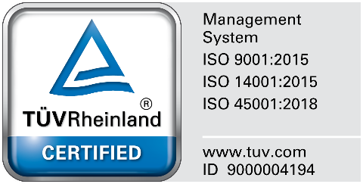


Managementul integrat al calității
Write it here
Sistem integrat de management al calităţii
(calitate, mediu, sănătate și securitate în muncă)
Certificări internaționale de calitate:
EU-GMP pentru 8 fluxuri de fabricație
US - FDA pentru pulberi sterile injectabile și API Nistatină
CoS (certificat de conformitate) eliberat de EDQM în 2004, înnoit în 2008
Certificare TÜV Rheinland pentru management integrat (calitate, mediu, sănătate și securitate în muncă)
Multiple aprobări pentru clienți din străinătate (aprox. 20 audituri anuale)
Obiectiv:
Susținerea parteneriatelor de afaceri

Slide 20
Adaptare rapidă la situația extraordinara de pandemie
Write it here
Starea de urgenta
Obiective strategice
Celula de criză ATB
Sprijinirea sistemului medical românesc cu medicamente de strictă necesitate, în timpul pandemiei
Menținerea sănătății și siguranței angajaților proprii, aflați pe platforma de fabricație si continuarea activitatii companiei
Scenariul 1
reducerea activităților indirect productive, lucrul de acasă
Scenariul 2
întreruperea completă a activității indirect productive și limitarea celor de producție
Scenariul 3
oprirea activităților productive și neproductive și asigurarea pazei, ISU, monitorizare platformă

Slide 21
Măsuri de protecție eficiente în situație de criză
Starea de alerta
Măsuri adoptate
Rezultate în semestrul I 2020
Măsuri pentru protecția salariaților
Echipamente de protectie& dezinfectanti
Monitorizarea starii de sanatate prin control medical periodic
- Testarea personalului (teste PCR/teste rapide) la intoarcerea dupa starea de urgenta/concediu de odihna;
Masuri de distantare
- Program de lucru diferentiat;
- Lucrul de acasa
Platforma de intalniri online-Microsoft teams
Centrul de izolare a+
Comunicare - informarea angajatilor utilizand email, FB, afise la locul de munca, zona de acces si mijloace de transport proprii
0
Angajați
cu coronavirus
0
Zile de întrerupere
a producției

Slide 22
Concluzii
Write it here
Lider de piață într-un sector atractiv
O strategie de dezvoltare ambițioasă și responsabilă
Indicatori de performanță aliniați strategiei
Adaptare rapidă la situații extraordinare
O companie de nota 10 în relația cu investitorii

Slide 23
Contact pentru relații cu investitorii
Website: www.antibiotice.ro/investitori-php/
Email: relatiicuinvestitorii@antibiotice.ro
www.antibiotice.ro

